Slide 1
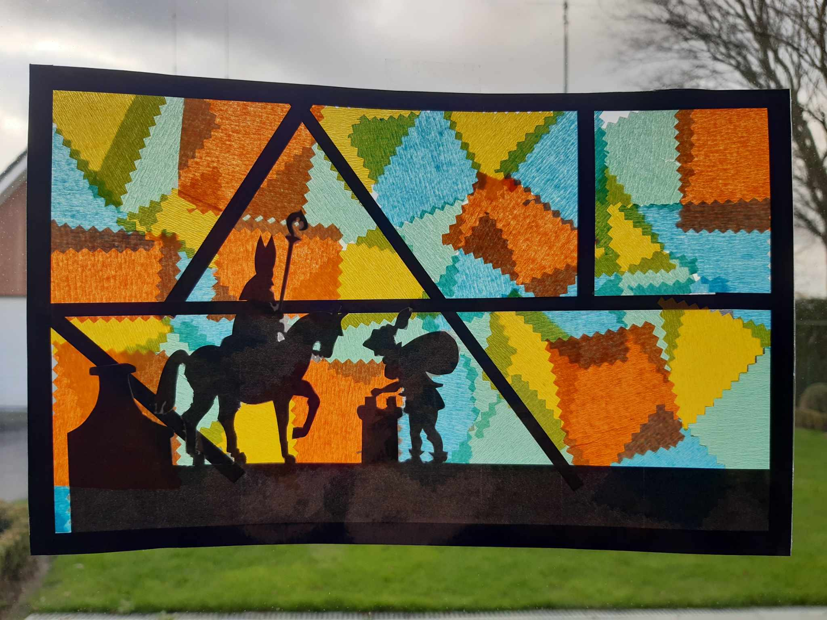
Sinterklaas
Glasraam

Slide 2
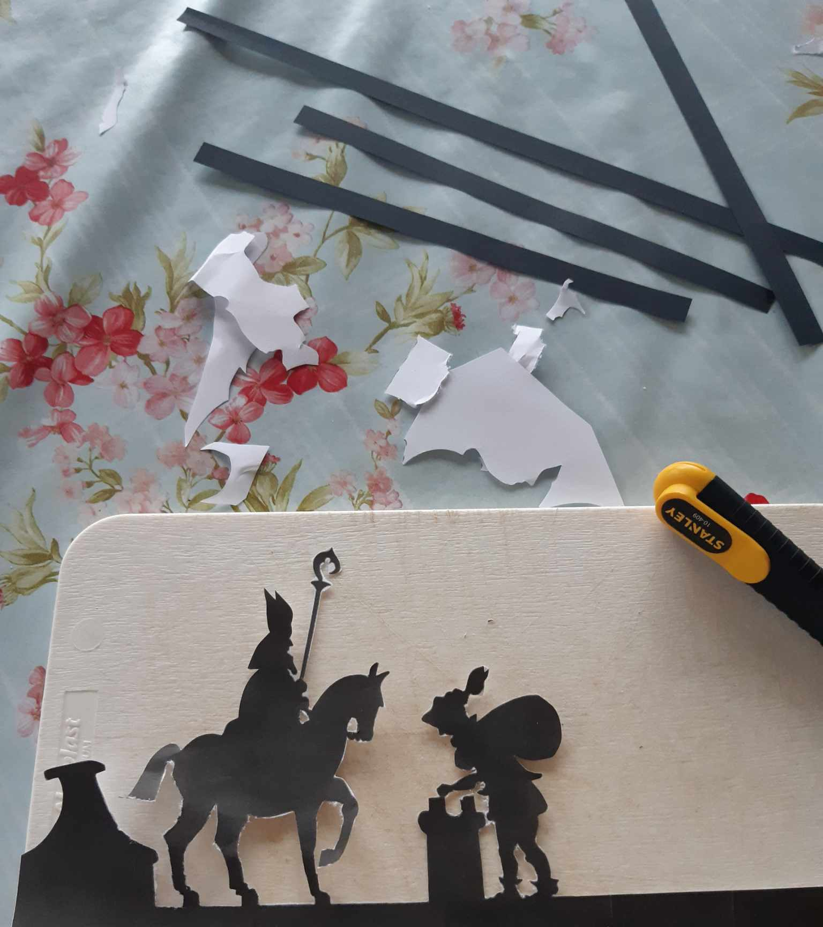
Stap 1
Knip de vorm uit die je wilt gebruiken.

Slide 3
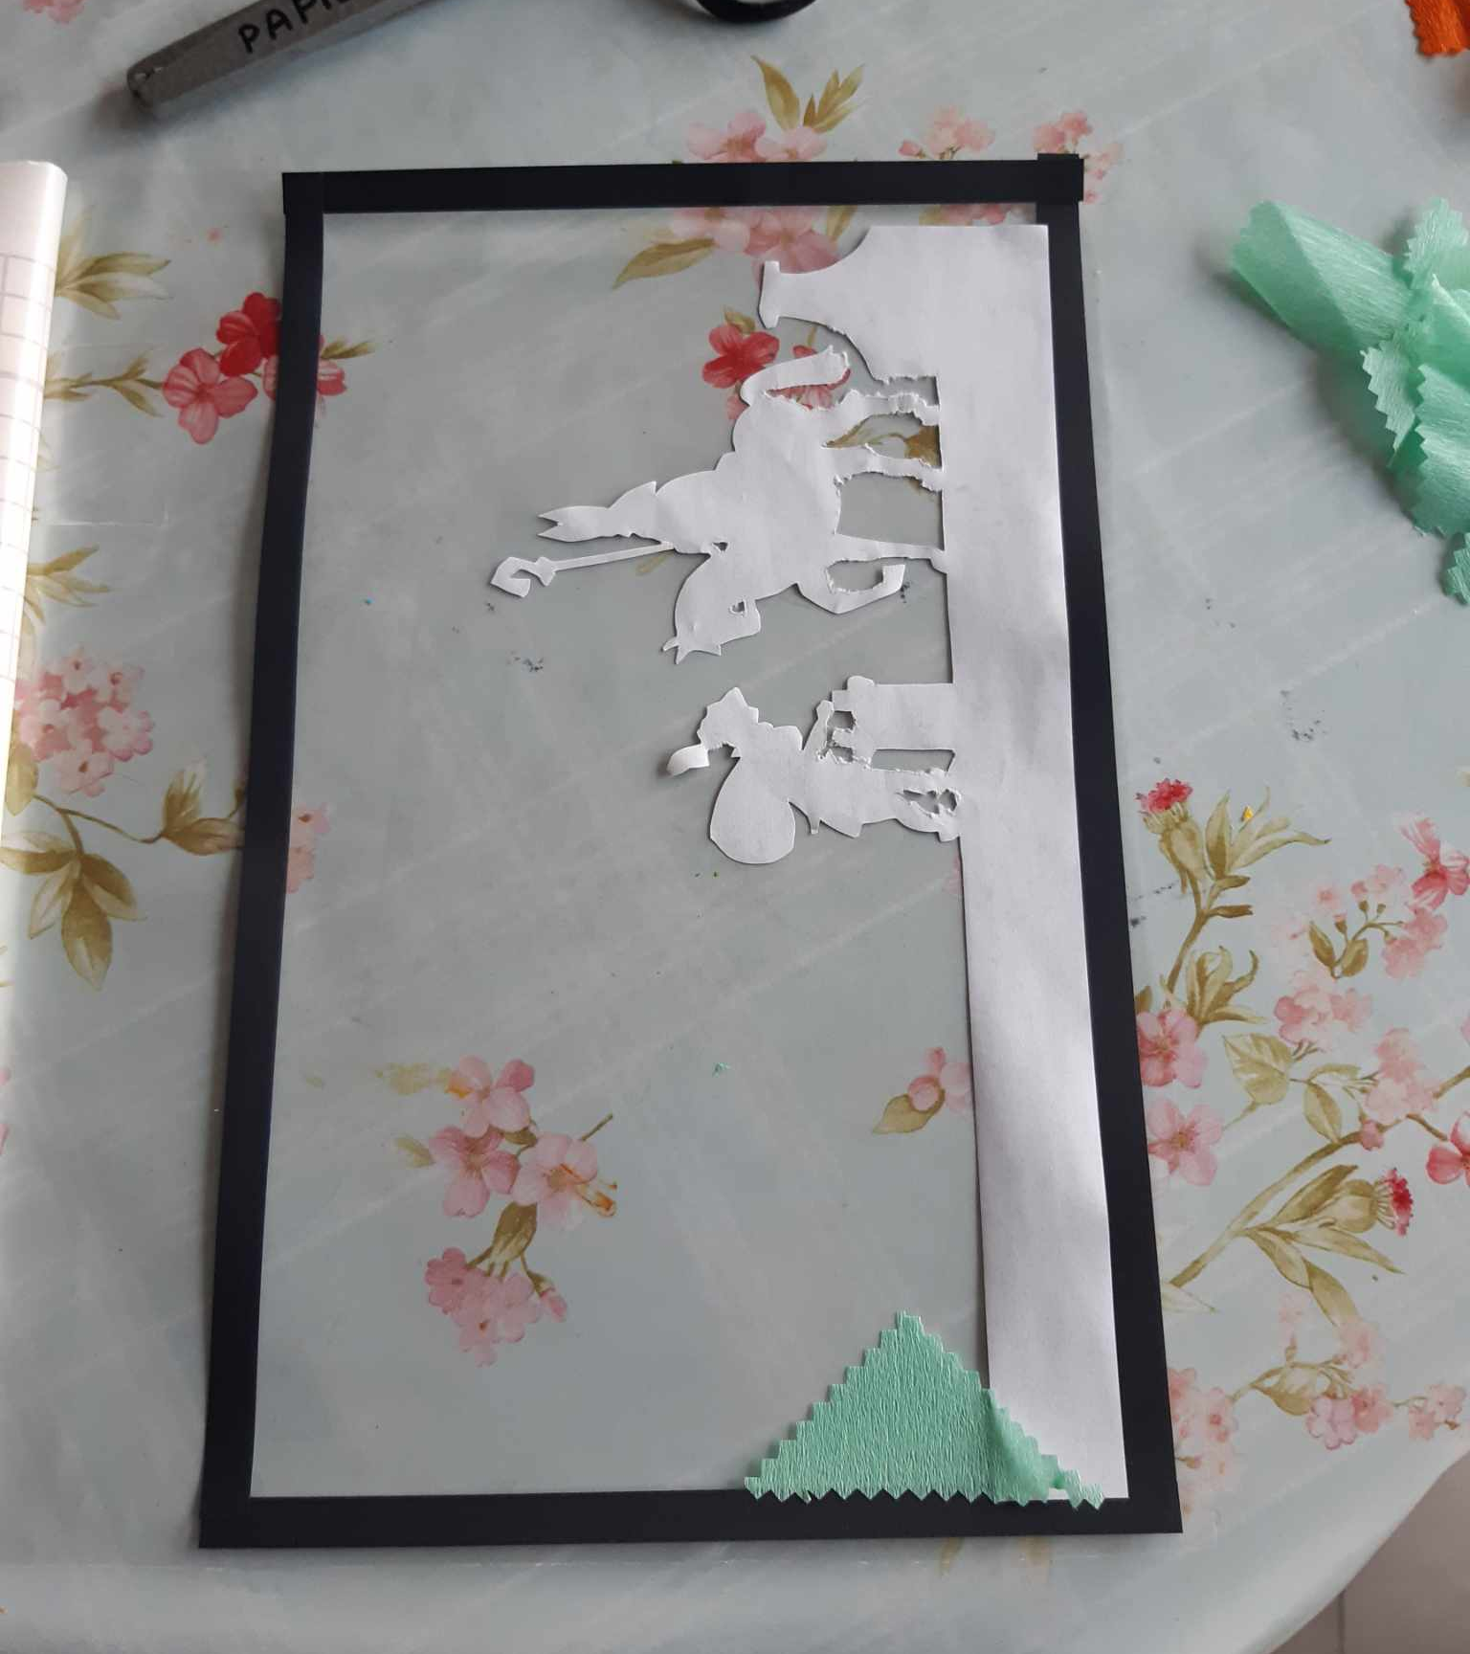
Stap 2
Maak een kader met de korte en lange strookjes.
Plaats je figuur op de plaats waar je wil.

Slide 4
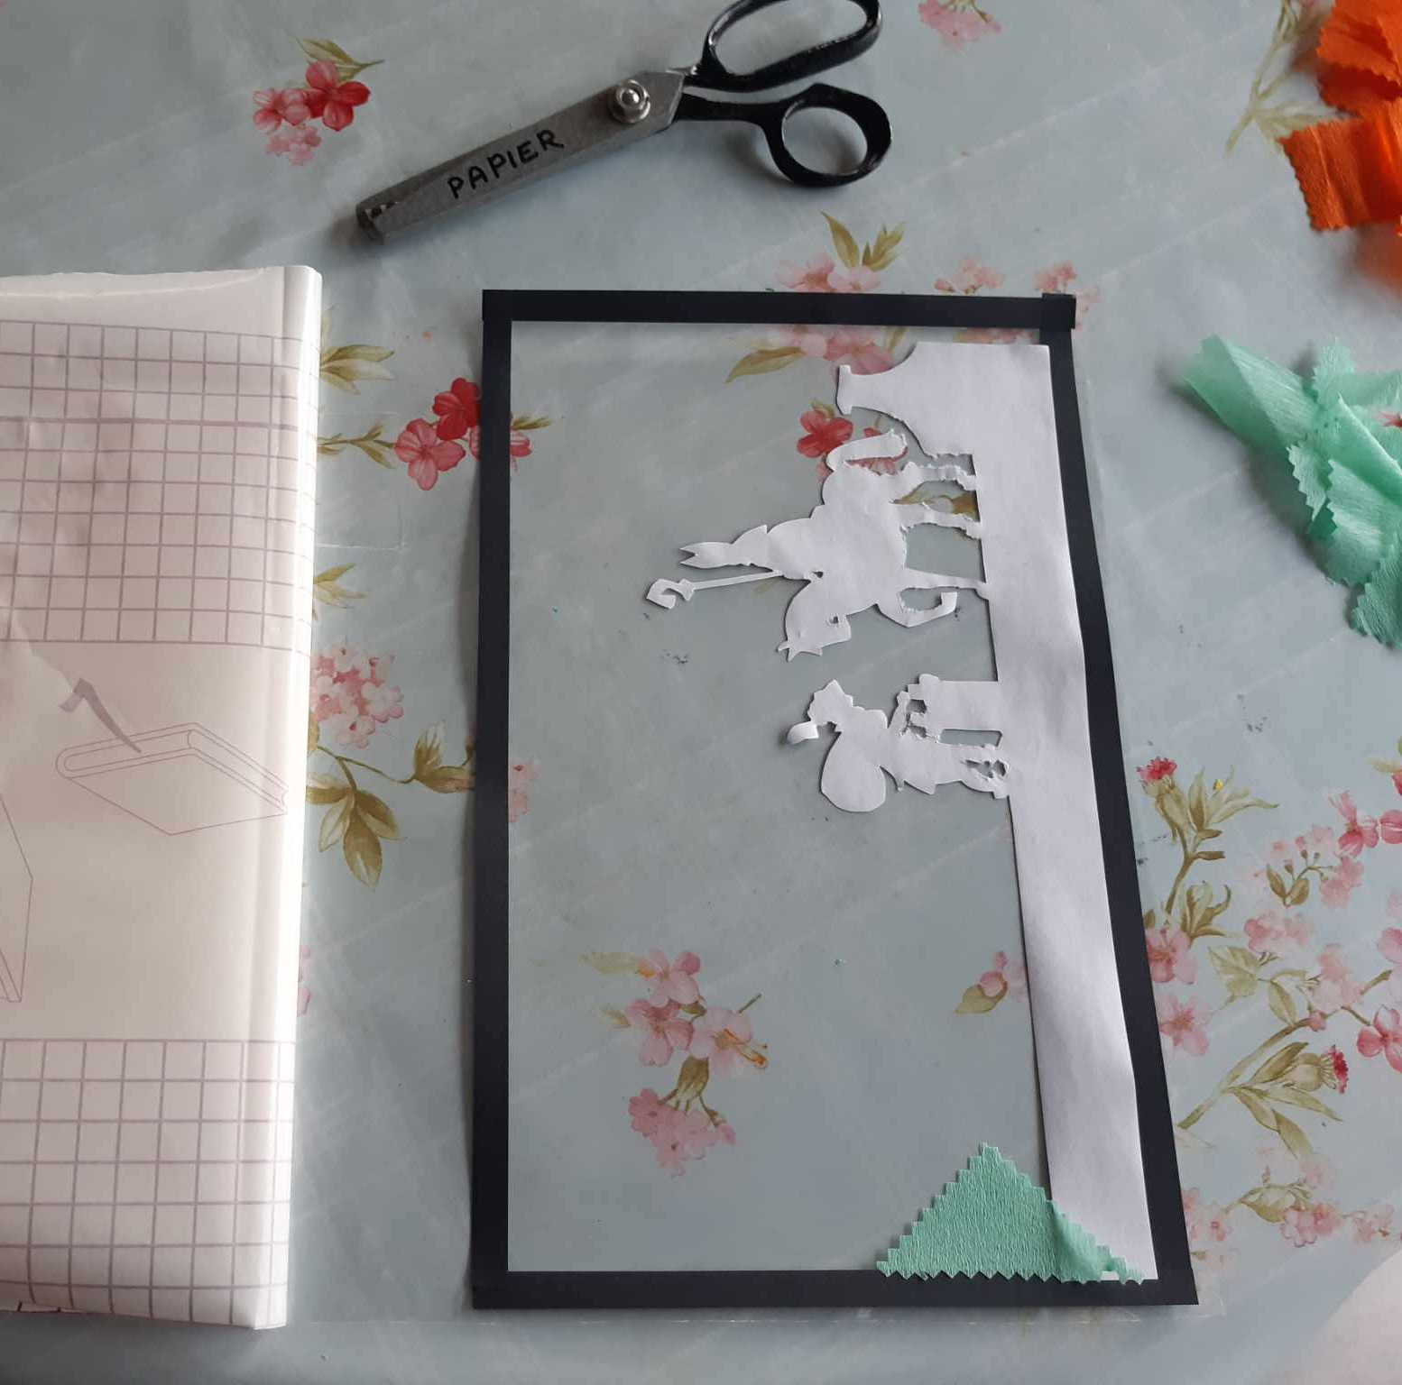
Stap 3
Vraag aan de juf als alles goed ligt en kleven maar!

Slide 5
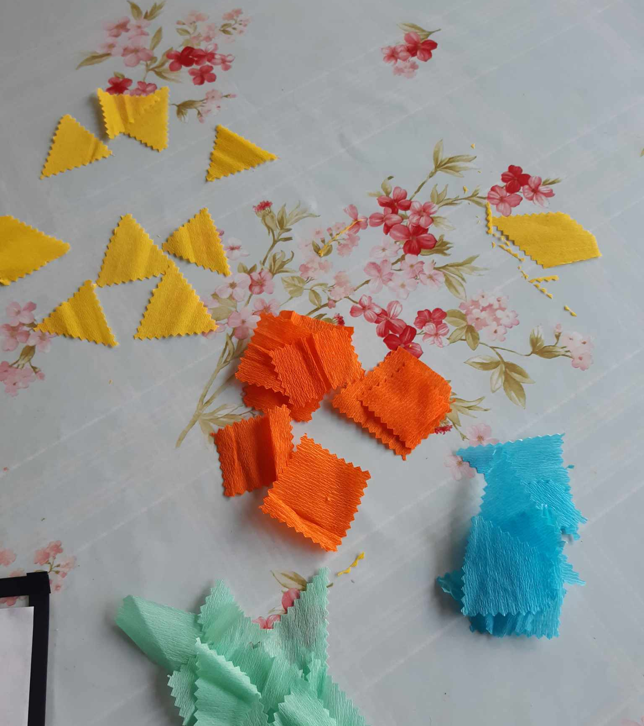
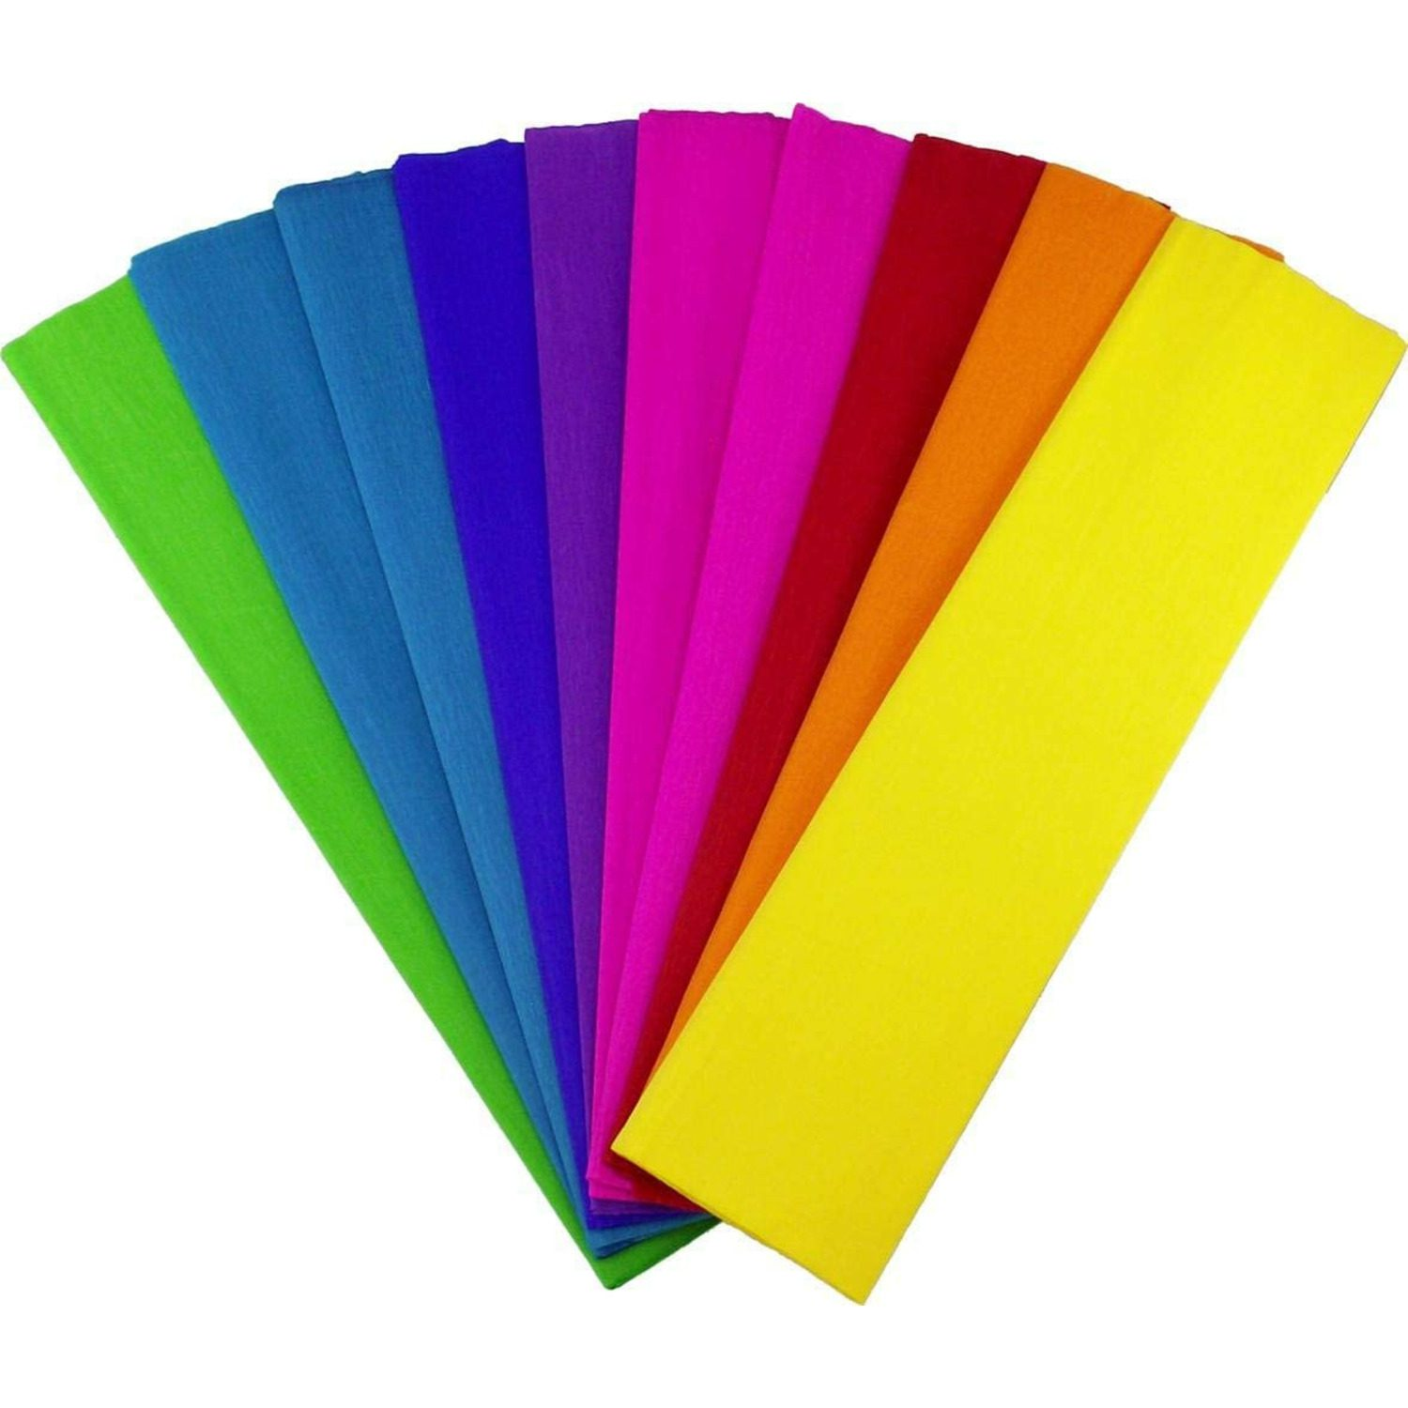
Stap 4
Knip het crêpepapier in stukjes.

Slide 6
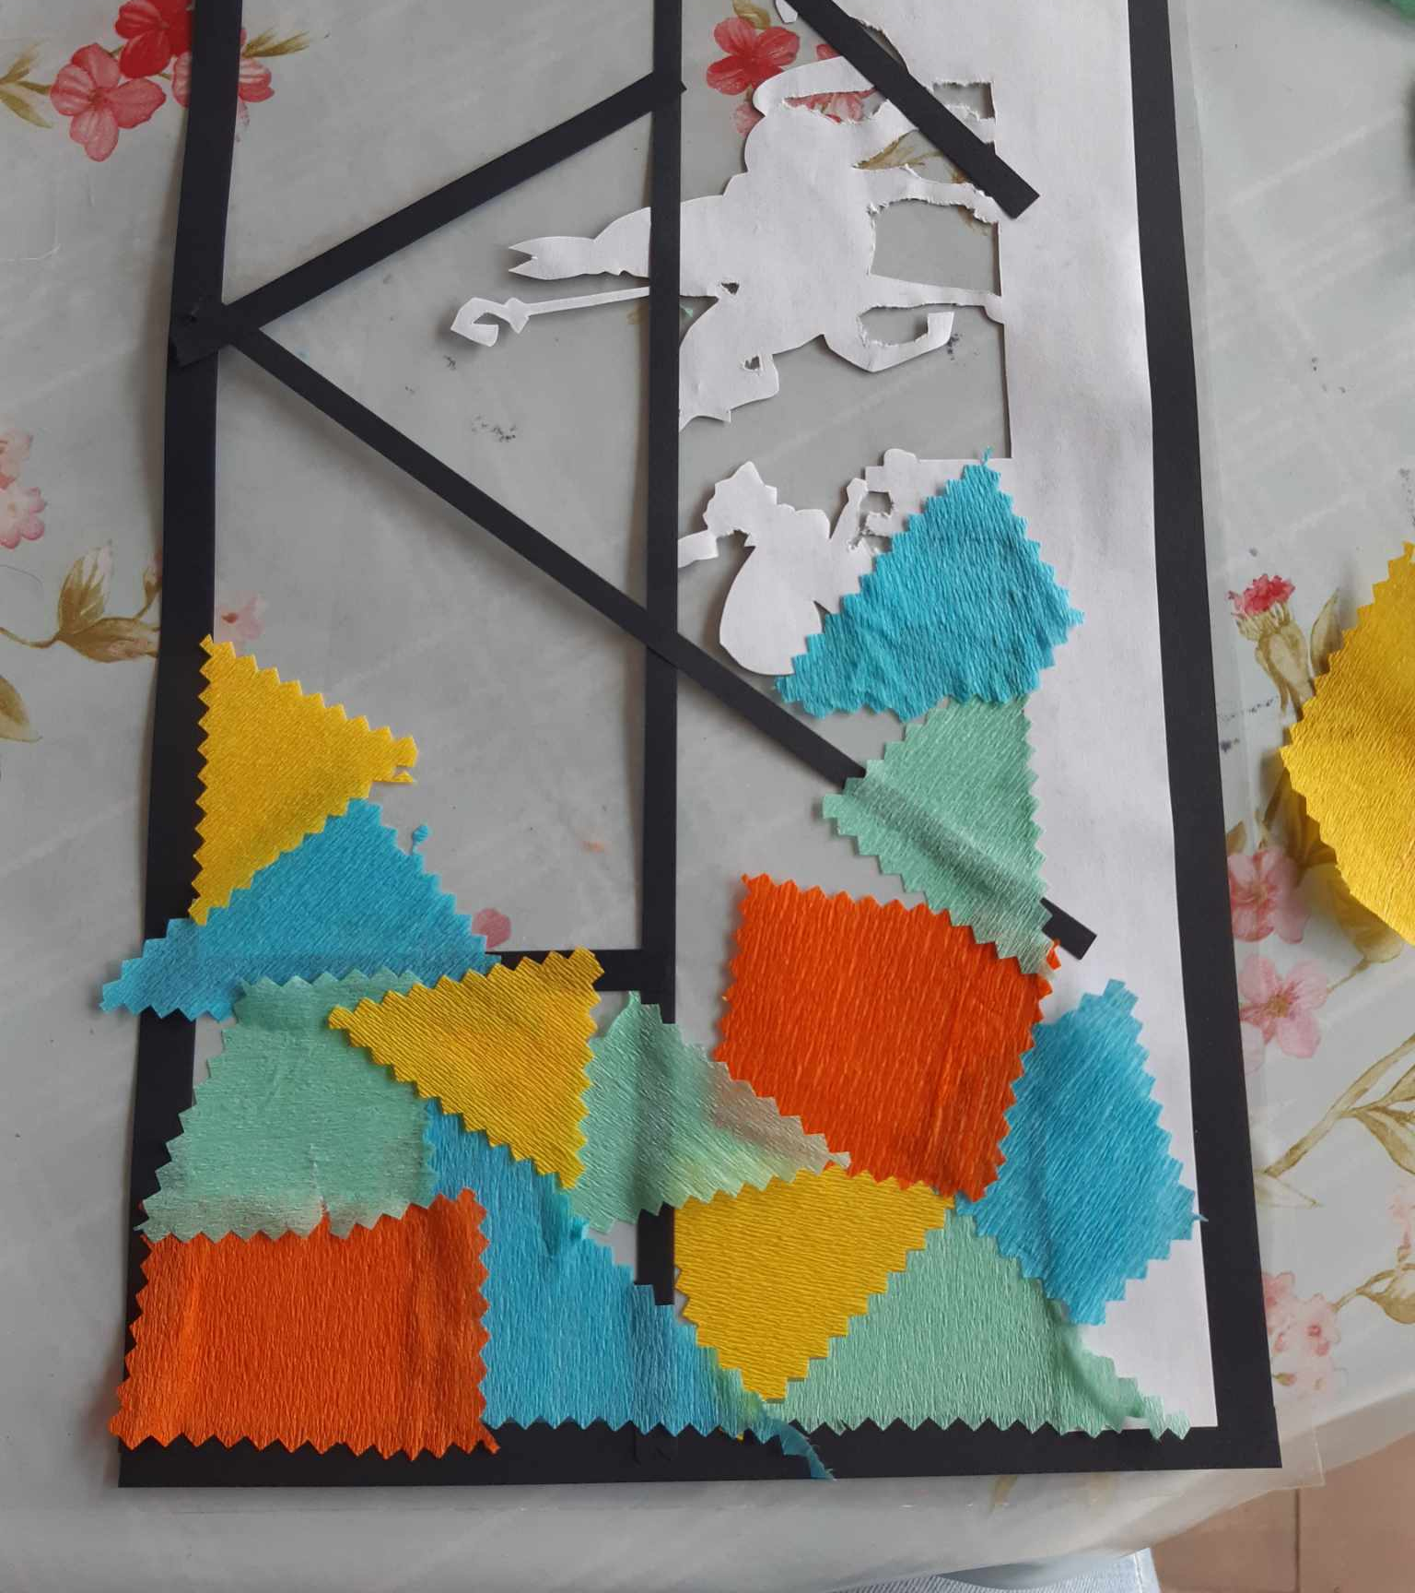
Stap 5
Maak er een echt glasraam van door extra zwarte lijnen toe te voegen.
Kleef ze op je prent en niet voor.
Kleef het krentenpapier

Slide 7
Stap 6
Kleef het plastificeer vel toe
(doe dit met 2)
Of
Alles gekleefd op het kalkpapier?
Lamineer de vellen voor een properder resultaat.

Slide 8
Glasraam - Sint

Slide 9
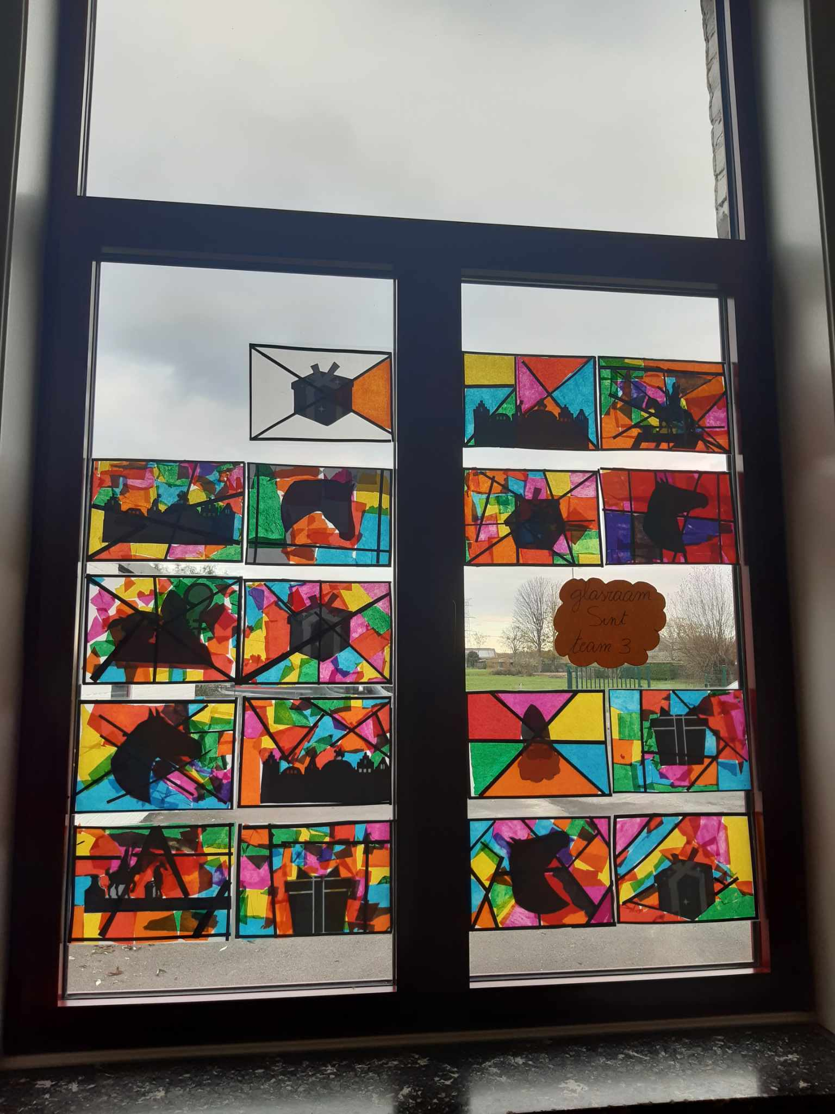
voorbeelden

Slide 10
TIP
Let op: bedek ieder gaatje!

Slide 11
Denk goed op voorhand na…
Knip je de stukjes op maat?
Plak je de stukjes in het rond?

Slide 12
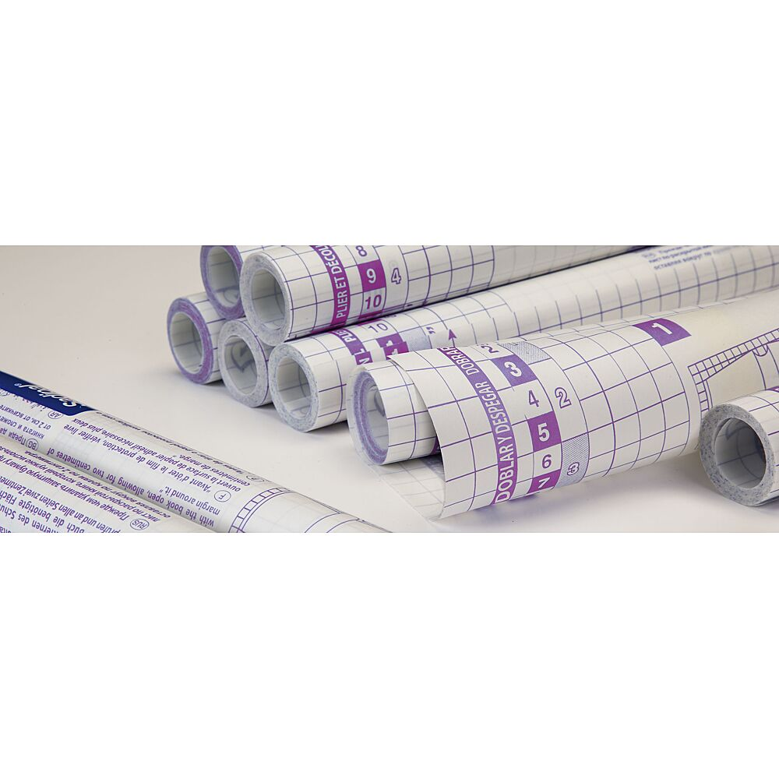
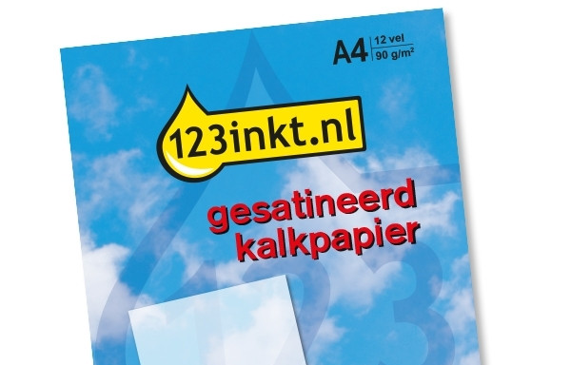
Wat moet je op voorhand doen? Voor juf/meester
crêpepapier klaarleggen
De zwarte strookjes snijden
De prenten afdrukken
Schaar, lijm klaarleggen
Kalkpapier of plastificeerfolie klaarleggen en op maat snijden
(beste resultaat met plastificeerfolie! Jongere jaren best kalkpapier)

